Slide 1
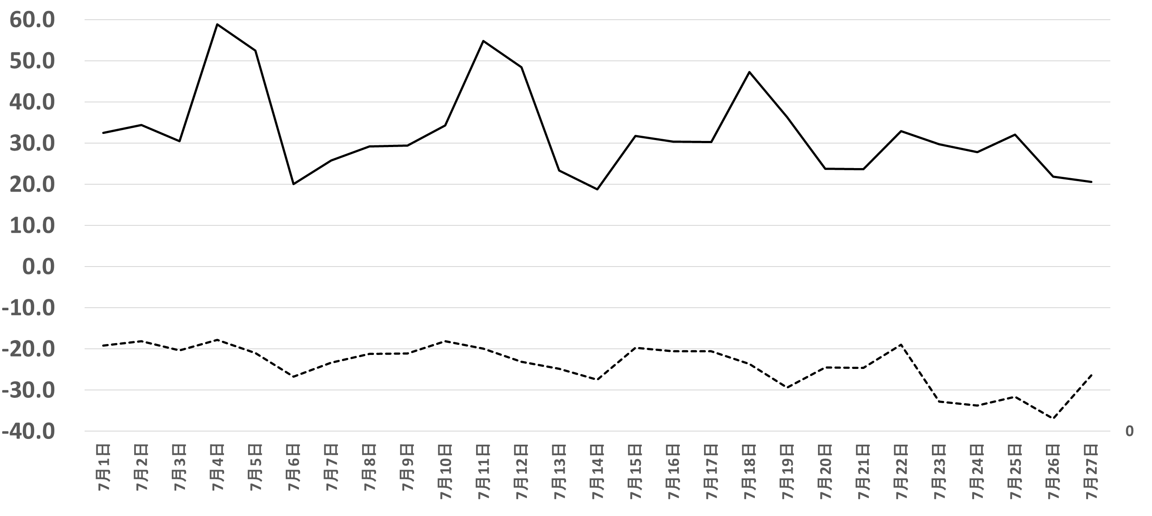
緊急事態宣言前後の人口増減状況について
資料１－６
梅 田
（出典：NTTドコモ「モバイル空間設計」分析レポート）
5月23日
緊急事態措置解除
4月7日
緊急事態宣言
外出自粛
4月14日
施設休業要請
7月12日
イエローステージ点灯
5月31日
休業要請解除
（※）4月12日までは、2019年11月平均との比較
4月13日以降は、2020年1月18日～2月14日の4週間の平均との比較
（平日は平日平均、休日は休日平均との比較）
7月1日～7月27日
【取組状況】
7/ 3 修正「大阪モデル」とステージ毎の対応方針決定
7/ 9 20代を中心とする皆様への注意喚起
7/12 イエローステージの対応方針に基づく要請
大学・専修学校生等への周知
7/16 ミナミ地区に臨時検査場を設置
ミナミ地区での街頭啓発
7/22 連休中における感染拡大防止の取組みのお願い
新規陽性者数
149人
イエローステージ点灯
新規陽性者数
100人超

Slide 2
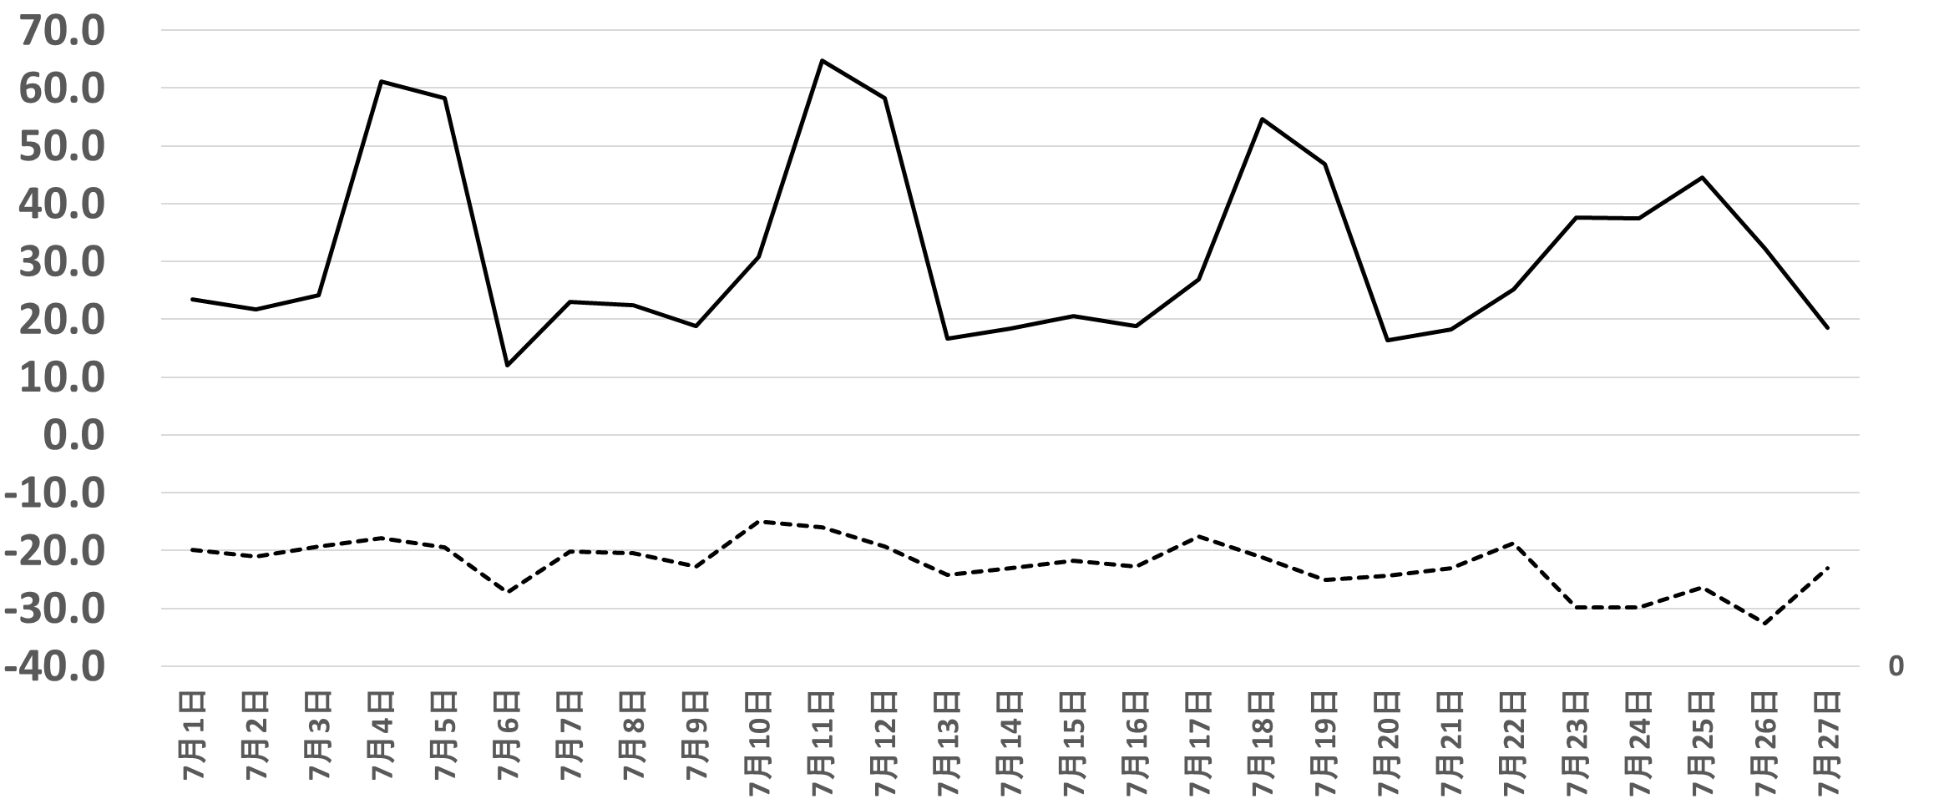
緊急事態宣言前後の人口増減状況について
難 波
（出典：NTTドコモ「モバイル空間設計」分析レポート）
5月23日
緊急事態措置解除
4月7日
緊急事態宣言
外出自粛
4月14日
施設休業要請
5月31日
休業要請解除
7月12日
イエローステージ点灯
（※）4月12日までは、2019年11月平均との比較
4月13日以降は、2020年1月18日～2月14日の4週間の平均との比較
（平日は平日平均、休日は休日平均との比較）
7月1日～7月27日
イエローステージ点灯
新規陽性者数
100人超
新規陽性者数
149人

